Slide 1
T.C.
MİLLÎ EĞİTİM BAKANLIĞI
ORTAÖĞRETİM GENEL MÜDÜRLÜĞÜ
E-AMBAR İŞLEMLERİ

Slide 2
1. GİRİŞ
2023 Eğitim Vizyonu Belgesinde belirtilen hedefler doğrultusunda, Bakanlığımıza bağlı okul pansiyonlarında hizmet kalitesinin yükseltilmesi, pansiyon yönetiminin veriye dayalı olarak gerçekleştirilebilmesi amacıyla oluşturulan e-Ambar projesi hayata geçirilmiştir.

Slide 6
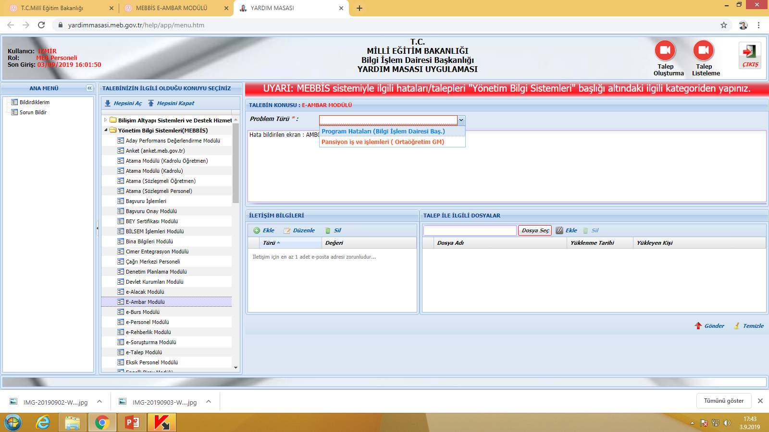

Slide 8
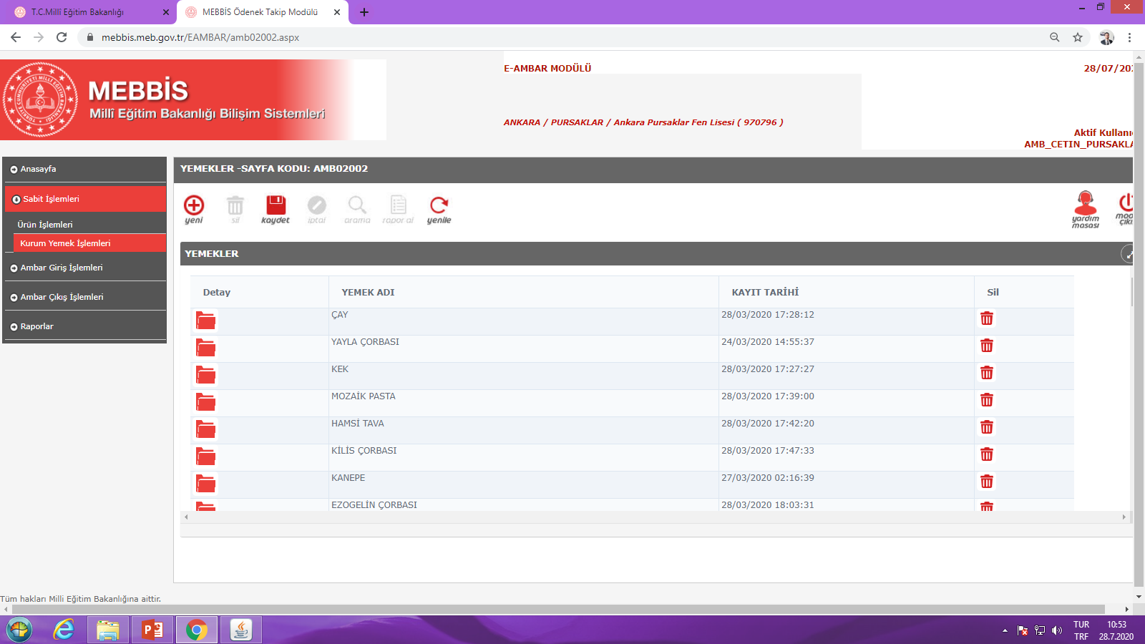

Slide 12
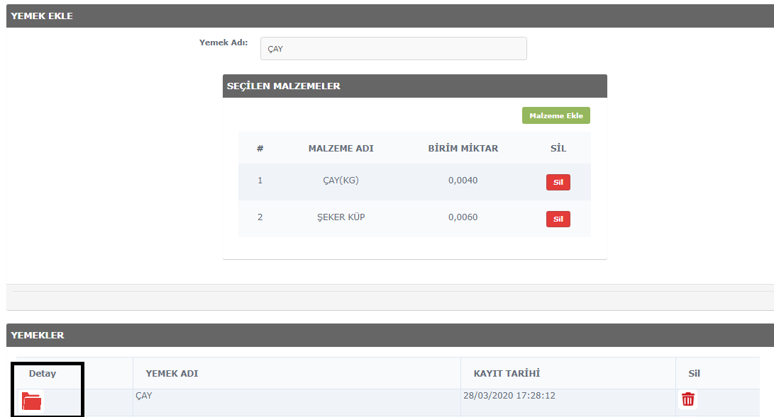

Slide 18
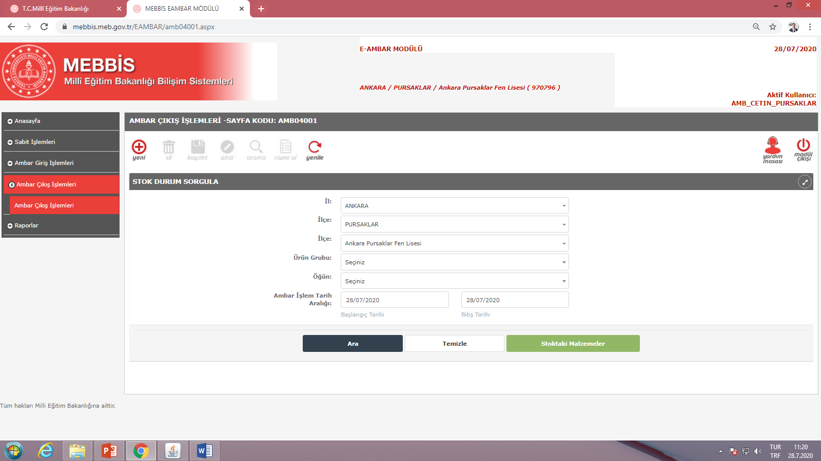

Slide 35
TEŞEKKÜR EDERİZ…

